Slide 1
ESCUELA NORMAL DE EDUCACION PREESCOLAR
CICLO ESCOLAR 2020 – 2021
PRESENTACIÓN DE MATERIALES DE PRÁCTICA
TRABAJO DOCENTE Y PROYECTOS DE MEJORA ESCOLAR
PROFA. FABIOLA VALERO TORRES
ALONDRA RODRÍGUEZ MARTÍNEZ #15
3º GRADO SECCIÓN B
Saltillo, Coahuila a 16 de mayo de 2021

Slide 2
Jardín de NIÑOS PROFESORA Ninfa Dávila Flores
Nombre del estudiante normalista: Alondra Rodríguez Martínez
Grado: 3º Sección: B Número de Lista: 15
Institución de Práctica: Jardín de Niños Profesora Ninfa Dávila Flores
Clave: 05EJN0088V Zona Escolar: 108
Grado en el que realiza su práctica: 1º B
Nombre del Profesor(a) Titular: Amalia del Carmen Molina Flores
Total de alumnos: 27 Niños: 11 Niñas: 16
Periodo de Práctica: Lunes 17 de mayo a viernes 21 de mayo

Slide 3
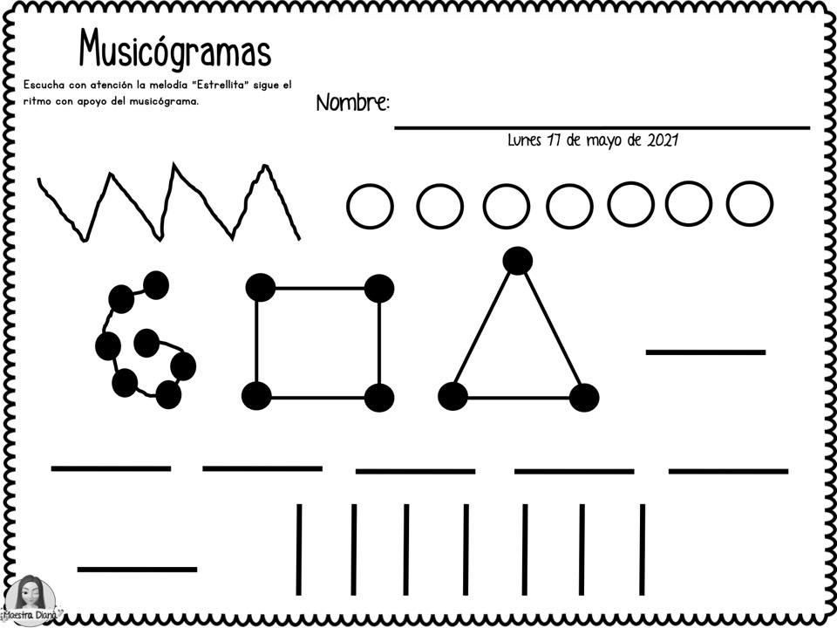
Lunes 17 de mayo
Anexo 1.
Video de la canción “estrellita”: https://youtu.be/__Hu8ElBj38

Slide 4
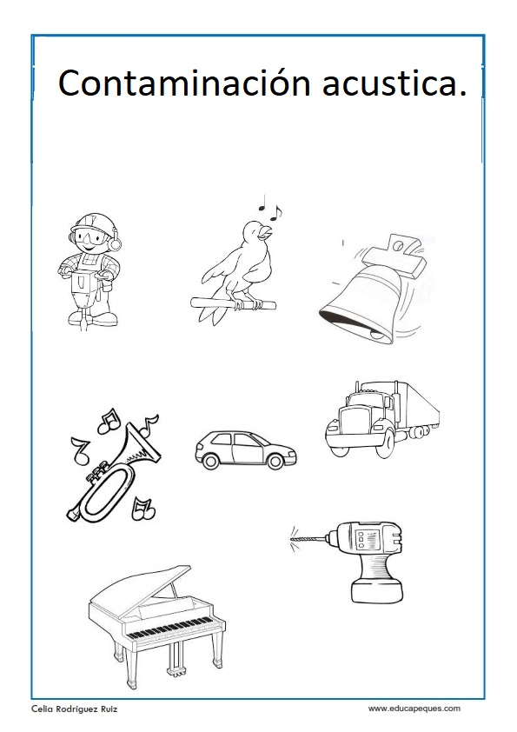
MARTES 18 DE MAYO
Anexo 2.
Video contaminación acústica: https://youtu.be/0CdzIE5m3A4

Slide 5
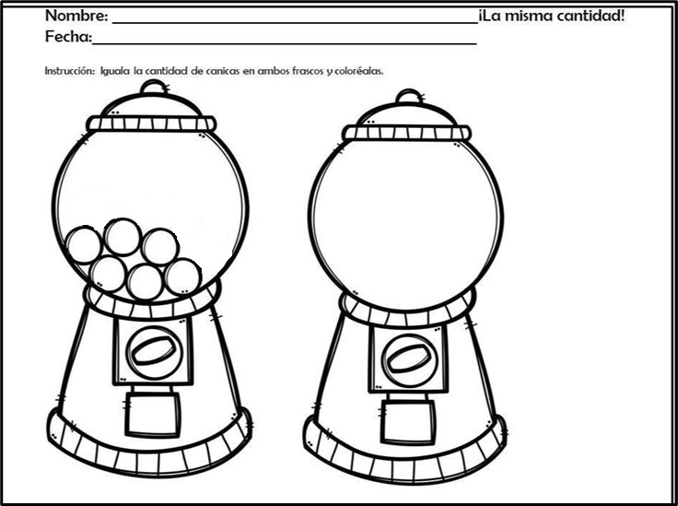
Martes 18 de mayo
Anexo 3.

Slide 6
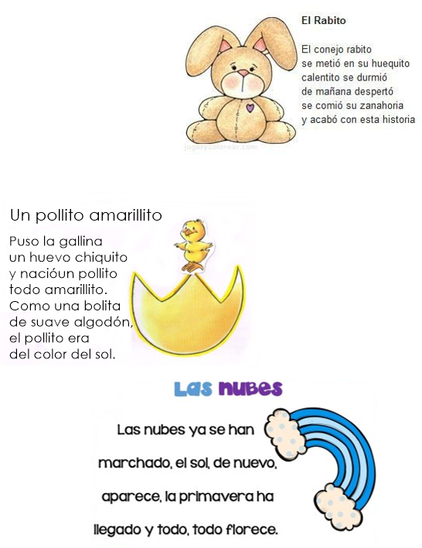
Miércoles 19 de mayo

Slide 7
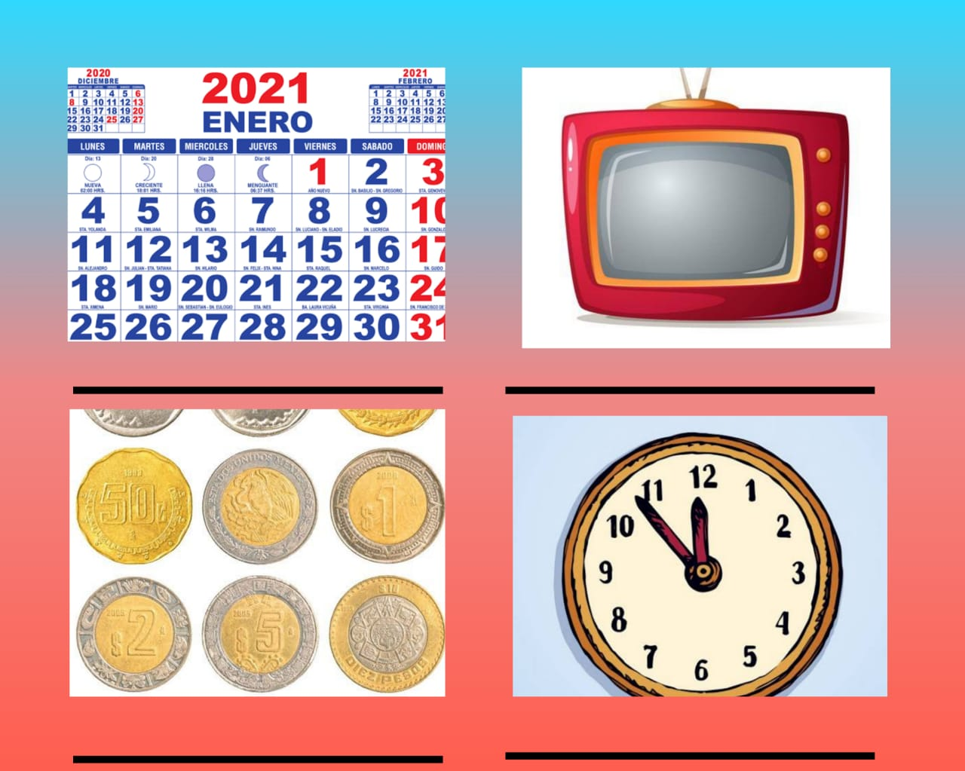
Jueves 20 de mayo Anexo 5.

Slide 8
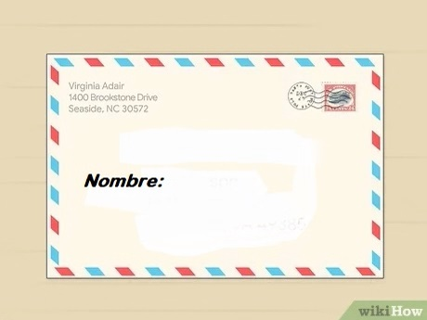
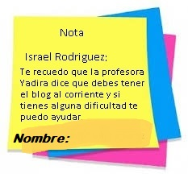
Jueves 20 de mayo anexo 6.

